Slide 1
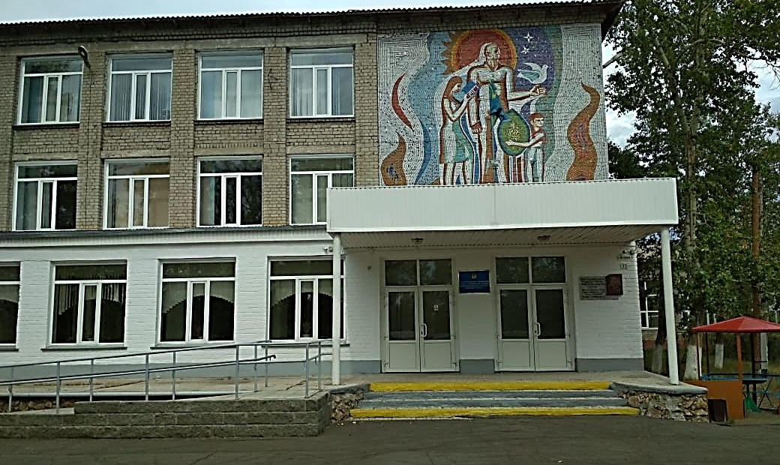
Организация нового 2020-2021 учебного года в КГУ «Константиновская СОШ» Успенского района

Slide 2
Организация учебного процесса в школе
163 учащихся
Один класс – один кабинет
1-4 классы
5-11 классы
71
Обучение в дежурных классах
92
Смешанный тип обучения
Вход в школу предусмотрен через 1 центральную и 2 запасные двери

Slide 3
Кадровое обеспечение
Всего 32 педагога
До 35 лет
17
До 36-55 лет
8
свыше 55 лет
7

Slide 4
Рекомендации в организации УВП
Вход в здание школы сопровождается приемом медицинского работника и термометрии учащихся и сотрудников школы;
Отменяется кабинетная система, один класс- один кабинет;
Расписание звонков составляется отдельно на каждой класс; Длительность перерыва не менее 10 минут;
Во время каждого перерыва классная комната проветривается и проводиться влажная уборка.
Горячего питания не будет.
Учащиеся находиться в классе в маске, в перерывах (если на свежем воздухе) без маски;
Уроки физической культуры проводятся на свежем воздухе;
Между сменами дезинфекция и кварцевание кабинетов, коридоров и ученической мебели;
Приход и уход учащихся начальных классов сопровождается родителями или законными представителями;

Slide 5
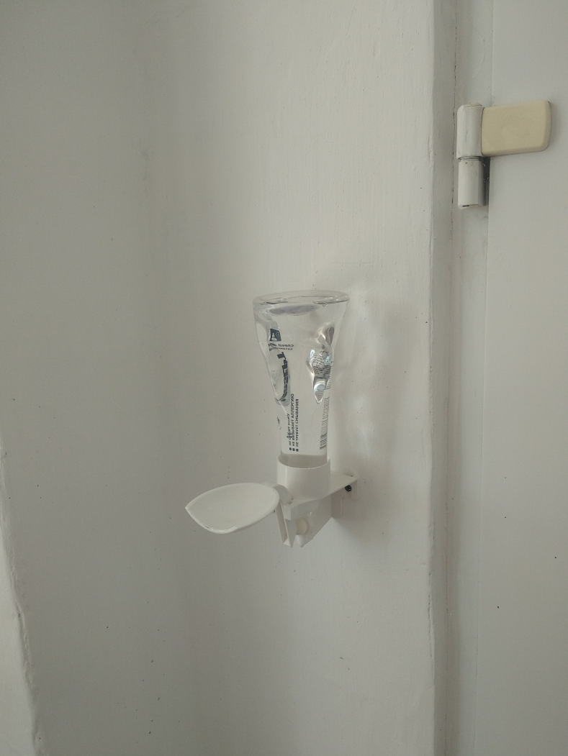
Установка санитайзеров

Slide 6
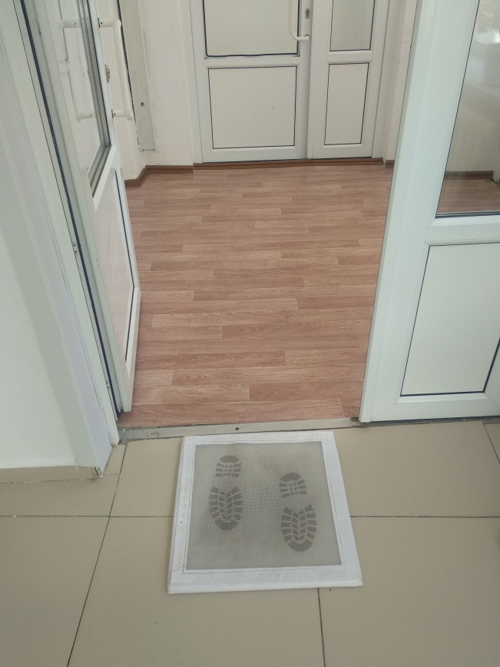
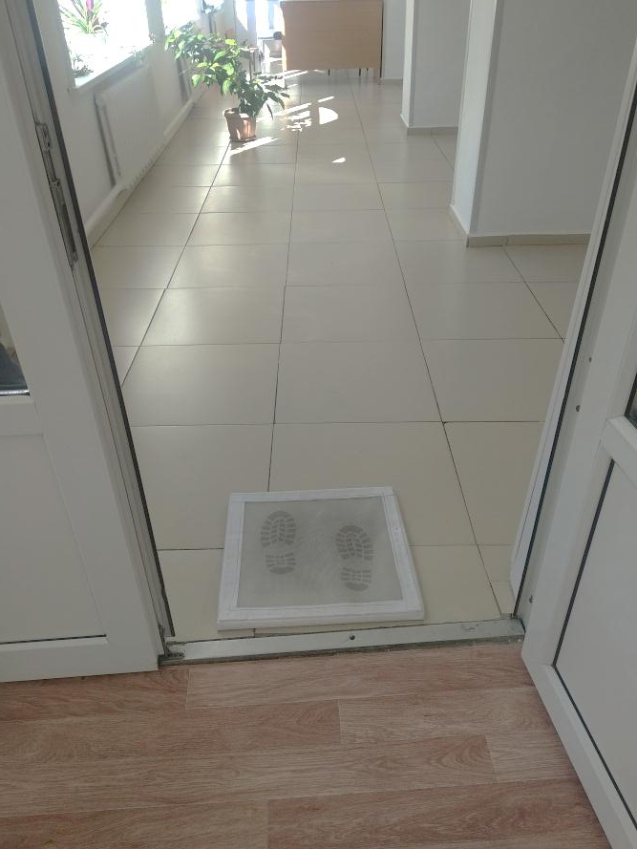
При входе и выходе
дезинфицирующий коврик

Slide 7
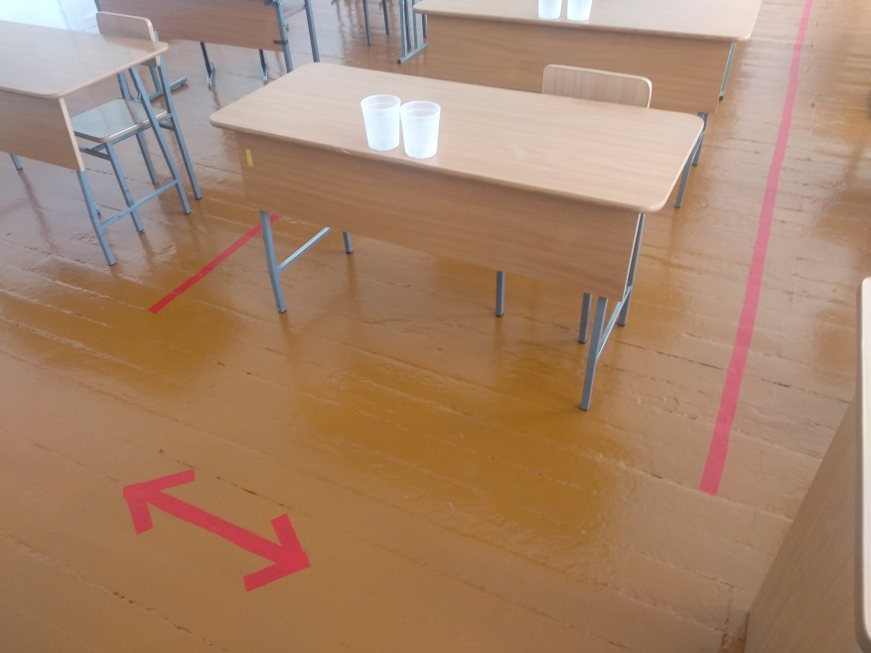
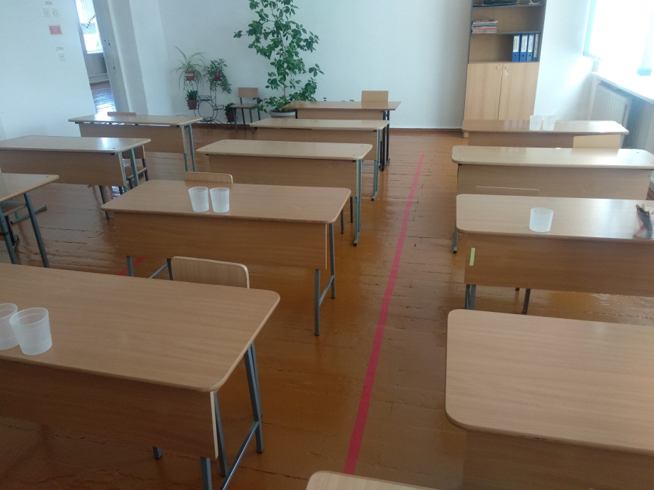
Разметка в учебных классах
Социальное
дистанцирование
учащихся

Slide 8
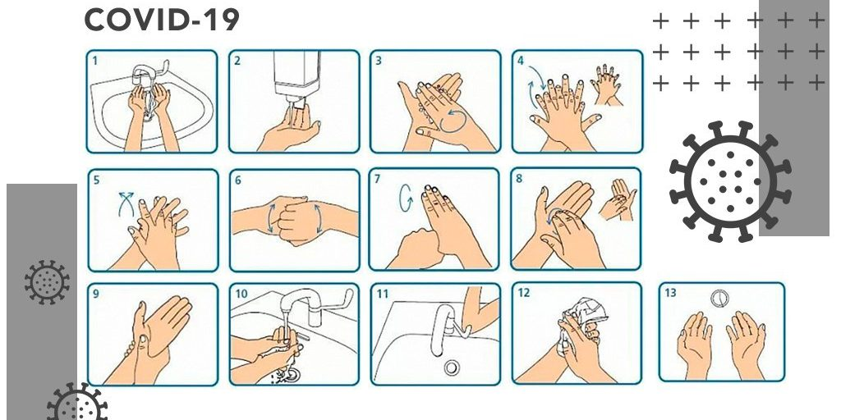
Размещение памяток в санузлах школы

Slide 9
Установка по всей школе рекомендаций по СOVID- 19

